Slide 1
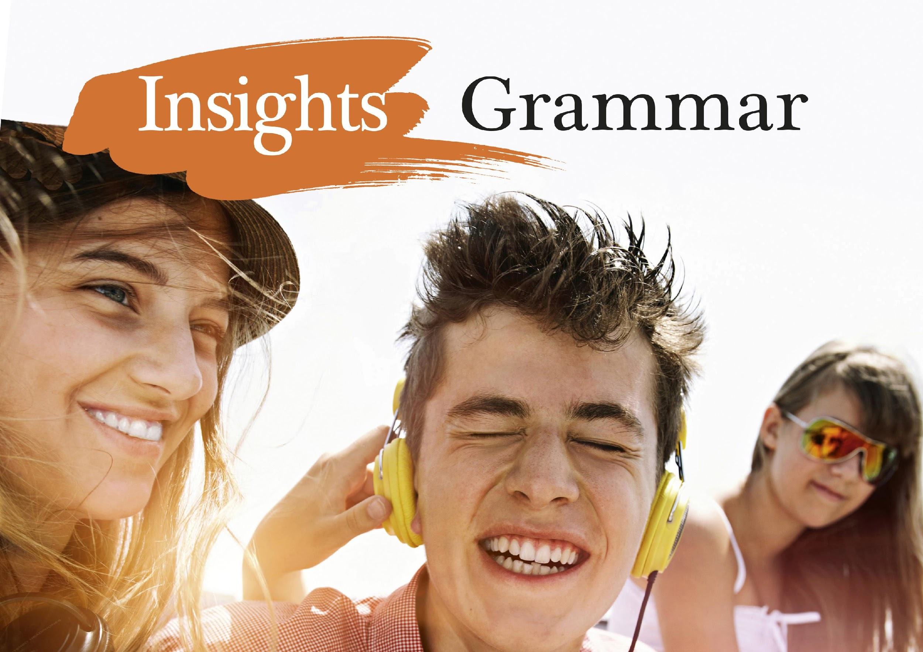

Slide 2
Preesens
Englannissa on kaksi preesensmuotoa: yleis- ja kestopreesens. Mitä eroa niillä on?
I eat toast every morning.
I am eating toast now.
The sun sets in the west.
Look, the sun is setting behind those trees.
Mr Smith speaks fluent Japanese.
Mr Smith is speaking to us tomorrow.

Slide 3
Preesens
I eat toast every morning.
The sun sets in the west.
Mr Smith speaks fluent Japanese.
Tapa, säännöllisesti toistuva tilanne, yleinen väittämä tai taito
I am eating toast now.
Look, the sun is setting behind those trees.
Mr Smith is speaking to us tomorrow.
Parhaillaan tai väliaikaisesti tapahtuva toiminta
tai sovittu järjestely tulevaisuudessa

Slide 4
Yleispreesens Käyttö
Yhdistä lause ja…
1. First you press the handle…
2. I usually sleep late at weekends.
3. The bus leaves at 8:15 am.
4. Water boils at 100°C.
5. I wake up, eat breafast, brush my teeth and get dressed.
6. Rovaniemi lies in the north.
… perustelu
a. yleinen totuus
b. pysyvä olotila
c. toistuva tapa
d. ohje tai neuvo
e. aikataulu
f. tapahtumaselostus
Notes:
Key seuraavassa diassa.

Slide 5
Yleispreesens Käyttö
1. First you press the handle… d. ohje tai neuvo
2. I usually sleep late at weekends. c. toistuva tapa
3. The bus leaves at 8:15 am. e. aikataulu
4. Water boils at 100°C. a. yleinen totuus
5. I wake up, eat breakfast, f. tapahtumaselostus
brush my teeth and get dressed.
6. Rovaniemi lies in the north. b. pysyvä olotila

Slide 6
Yleispreesens Muodostus
Miten yleispreesens muodostetaan?
I play badminton.
You play badminton.
He/She plays badminton.
We play badminton.
You play badminton.
They play badminton.
Yleispreesens on sama kuin verbin perusmuoto
PAITSI yksikön kolmannessa persoonassa (he/she/it), jolloin verbiin lisätään pääte -s/-es.

Slide 7
Yleispreesens Muodostus
Miten yleispreesensin kieltomuoto muodostetaan?
I don’t play tennis. We don’t play tennis.
You don’t play tennis. You don’t play tennis.
He/She doesn’t play tennis. They don’t play tennis
Yleispreesensin kieltomuotoon lisätään apuverbi don’t.
Yksikön kolmannessa persoonassa apuverbinä on doesn’t, jonka jälkeen verbi on perusmuodossa.

Slide 8
Yleispreesens Muodostus
HUOM!
I never play tennis.
Nobody here plays tennis anymore.
Lauseessa voi olla vain yksi kieltosana.
Jos lauseen kieltosana on muu kuin ’not’, ei apuverbiä käytetä.
Vrt.
He doesn’t play tennis.
He never plays tennis.

Slide 9
Yleispreesens Muodostus
Miten yleispreesensin kysymys muodostetaan?
Do I play golf? Do we play golf?
Do you play golf? Do you play golf?
Does he/she play golf? Do they play golf?
Kysymys muodostetaan apuverbillä do ja pääverbin perusmuodolla.
Yksikön kolmannessa persoonassa apuverbinä on does, jonka jälkeen verbi on perusmuodossa.
Apuverbin paikka on lauseessa subjektin edessä.

Slide 10
Yleispreesens Muodostus
HUOM!
Muistathan epäsäännöllisen ’be’-verbin?
Väite | Kielto | Kysymys
I am here. | I am not here. | Am I here?
You are there. | You aren’t there. | Are you there?
He/She/It is here. | He/She/It isn’t here | Is he/she/it here?
We are there. | We aren’t there. | Are we there?
You are here. | You aren’t here. | Are you here?
They are there. | They aren’t there. | Are they there?

Slide 11
Yleispreesens Oikeinkirjoituksesta muistettavaa
Mitä muutoksia yksikön 3. persoona aiheuttaa verbissä?
lie > lies
laugh > laughs
fix > fixes
dress > dresses
carry > carries
cry > cries
play > plays
do > does
go > goes

Slide 12
Mitä muutoksia yksikön 3. persoona aiheuttaa verbissä?
lie lies
laugh laughs
fix fixes
dress dresses
carry carries
cry cries
play plays
do does
go goes
Normaalisti lisätään -s-pääte perusmuotoon
Verbin päättyessä s-äänteeseen lisätään –es
Jos verbi päättyy konsonantti + y, y muuttuu i:ksi ja pääte on –es
Vokaali + y > vain -s-pääte
’do’ ja ’go’ saavat päätteen -es

Slide 13
Activate
Translate.
1. Julie tuntee sinut niin hyvin.
Julie knows you so well.
2. Isä ostaa meille usein kebabit päivälliseksi.
Dad often buys us kebabs for dinner.
3. Isoäitini lentää Kanarian saarille joka joulu.
My grandmother flies to the Canary Islands every Christmas.
4. Tom on tunnollinen urheilija.
Tom is a diligent athlete.
5. Hän tekee aina parhaansa.
He always does his best.

Slide 14
6. En katsele TV:tä kovin usein.
I don’t watch TV very often.
7. Veljeni ei käy lumilautailemassa arkipäivinä.
My brother doesn’t go snowboarding on weekdays.
8. Tätini ei koskaan imuroi sohvan alta.
My aunt never vacuums/hoovers under the couch.
9. Kukaan ei tiedä salaisuuttani.
Nobody knows my secret.
10. Te ette ole kovin urheilullisia, vai oletteko?
You aren’t very athletic, are you?

Slide 15
11. Keräileekö Michael postimerkkejä?
Does Michael collect stamps?
12. Kuka keräilee mitään enää nykyään?
Who collects anything any longer?
13. Kuinka usein Eric käy kuntosalilla?
How often does Eric go to the gym?
14. Kuunteleeko hän siellä musiikkia?
Does he listen to music there?
15. Kuka ei kuuntele musiikkia urheillessaan?
Who doesn’t listen to music while/when doing sports?

